Slide 1
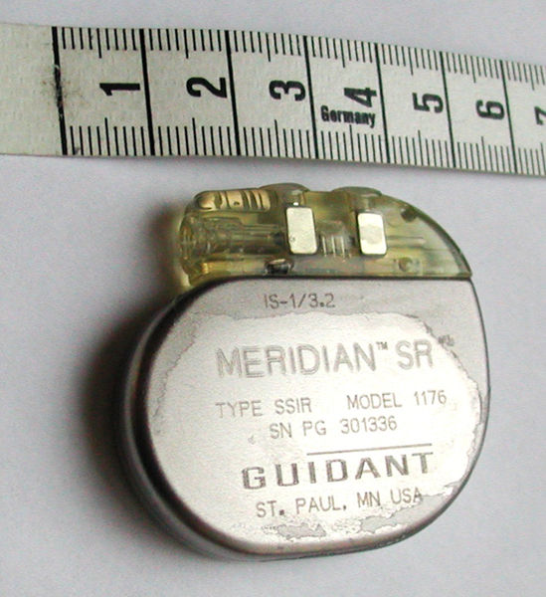
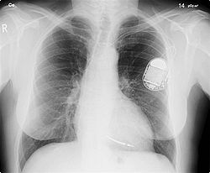
Elektrostimulator srca ili pacemaker

Slide 2
Elektrostimulator srca ili pacemaker
koristi se za liječenje bolesnika s sporim otkucajima srca (bradikardija) ili u većini slučajeva regulira srčani ritam otkucaja (primjerice kod aritmija)
najčešće se primjenjuje od svih elektrostimulatora i omogućuje produljenje kvalitetnog života bolesnicima
uređaj potiče srčani mišić uz pomoć električnih impulsa na redovne kontrakcije

Slide 3
sastoji se baterije koja odašilje impulse, elektroda i elektronike koja se nalazi u kućištu
prijenosni elektrostimulator srca razvijen je 1957.g. -Earl Bakken, osnivač tvrtke Medtronic.
prvi put je ugrađen u ljudsko srce 8. listopada 1958. g. - liječnik Ake Senning ,Stockholm
najjednostavniji tip daje nepromjenjiv srčani ritam za vrijeme svog rada-asinhroni pacemaker

Slide 4
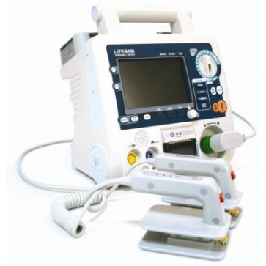
Defibrilator
defibrilacija je primjena blagih i kontroliranih elektro-šokova na predjelu grudi ili direktno na srcu kako bi se reaktivirao ili normalizirao njegov rad
primjenjuju se udari istosmjerne električne struje putem defibrilatora

Slide 5
defibrilacija se izvodi pomoću defibrilatora
dvije vrste :
automatski vanjski defibrilator (aed),kojeg mogu koristiti i laici, jer sam procjenjuje srčani ritam ali ne defibrilira automatski već to čini spašavatelj
ručni vanjski defibrilator kakvim se koristi stručno medicinsko osoblje.
za obje vrste defibriltora potrebna je stručna edukacija.

Slide 6
fibrilacija može nastati kod srčanog infarkta i nekih srčanih aritmija te prolaskom struje kroz srce
može se zaustaviti prolaskom jake struje kroz srce koja mora biti nekoliko puta veća od one što je može izazvati
kod bolesnog srca često vrlo slaba struja može izazvati fibrilaciju
struja veličine oko 2A, primijenjena žličastim elektrodama izravno na srce, dovoljna je da u većine pacijenata zaustavi fibrilaciju srca.

Slide 7
nakon kratkotrajnog beznaponskog stanja srca u povoljnim okolnostima može se pojaviti srčani ritam
ako se ovaj srčani ritam ne pojavi, može se strujni udar ponoviti još nekoliko puta dok se ne pojavi normalan srčani ritam
katkada višestruka stimulacija ne završi uspješno
žličaste elektrode mogu dobro obuhvatiti srce i upotrebljavaju se pri operacijama na otvorenom srcu
inače se upotrebljavaju vanjske elektrode koje se prislanjaju na prsa
tada su potrebne jače struje, od približno 5 do 6 A, da bi se zaustavila fibrilacija

